Slide 1
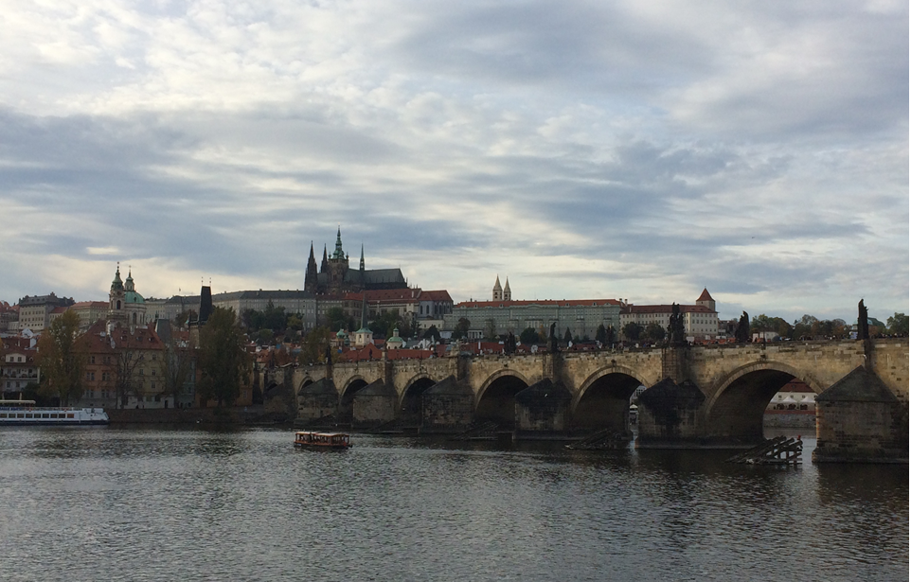
Dobrý den Praha!

Slide 2
Praga è una città piccola ma piena di cose da vedere.
Soprattutto durante il periodo di Natale è uno spettacolo da non perdere!

Slide 3
Transports
Per arrivare ci sono voli diretti dagli aeroporti di Roma con Ryanair, Alitalia, Easyjet
L’aeroporto di Praga è ben collegato con il centro città (autobus + metro)
Un biglietto per i mezzi pubblici costa 24 czk (meno di 1€) e l’abbonamento trimestrale per studenti costa solo 720 czk (circa 25€)
I mezzi pubblici sono molto efficienti e sono attivi 24 ore su 24: http://www.dpp.cz/en/fares-in-prague/
Uber (sistema alternativo di taxi) è comodo e permette di risparmiare molto

Slide 4
Accomodation
Jarov III F/G: nei dormitori si può scegliere tra stanze singole o condivise (da 110 a 260€ al mese). La struttura è piuttosto fatiscente all’esterno ma ben organizzata all’interno. Permette di godersi la vita Erasmus a pieno, facilitando le frequentazioni con i nuovi amici!
Appartamento privato: si può trovare piuttosto facilmente tramite agenzie locali o gruppi Facebook
https://kolejjarov3f.vse.cz/english/

Slide 5
Vysoká škola ekonomická, VŠE (University of Economics of Prague)
Language requirements: B2
Durata del semestre: 5 mesi (Settembre-Gennaio)
Location: Due fermate di tram dal centro città (10 minuti a piedi da Piazza Venceslao)
Esami: Solitamente il voto finale si compone di un voto per la partecipazione in classe (quindi è molto importante seguire!), di una presentazione/progetto e di test soprattutto multiple choices
Appelli: Viene data l’opportunità di sostenere tutti i finals entro Dicembre. Tuttavia sono presenti numerosi appelli fino a Febbraio.

Slide 6
Esami svolti
Triennale – Scienze Economiche
Master of Science in Business Administration
Scienza delle Finanze
Storia Economica
Introduzione all’Econometria
Macroeconomia
Economia degli Intermediari Finanziari
Economics of Procurement
Financial Reporting
Project Management
Service Management
http://ozs.vse.cz/english/incoming-students/exchange-programme/list-of-courses/

Slide 7
Student life
Praga è un’inesauribile fonte di divertimento: piena di pub, locali e attrazioni turistiche.
Il programma ESN vi darà un buddy all’arrivo che vi aiuterà nella sistemazione. Inoltre quest’associazione organizza eventi durante tutto il semestre.
Praga si trova nel cuore dell’Est Europa e grazie ai numerosissimi trasporti pubblici (Flixbus, Ferrovie Nazionali) si possono visitare tantissimi posti (Germania, Polonia, Ungheria, Austria, Slovacchia)

Slide 8
Per qualsiasi informazione o curiosità non esitate a contattarmi!
Beatrice Berbeglia – b.berbeglia@tiscali.it
Mattia di Giacinto – mattialmetal@hotmail.it
GRAZIE PER L’ATTENZIONE

